Slide 1

Spring-Boot

Slide 2
강의 자료

Slide 3
강의 자료
출처 : Fast Campus
강의명 : 한 번에 끝내는 java/sping 웹 개발 마스터 초격자 패키지 Online
목차 : ch04-03~

Slide 4
ch04-03(10:30~)
@PathVariable

Slide 5
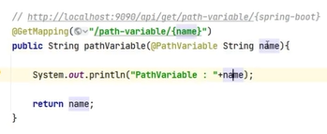
ch04-03(10:30~)
@PathVariable
URL이 자주 변하는 부분을 변수처리 하여, 유동적으로 url을 변경할 수 있도록 ...
{name}이 있으면 @PathVariable 뒤의 변수명과 같아야 ...

Slide 6
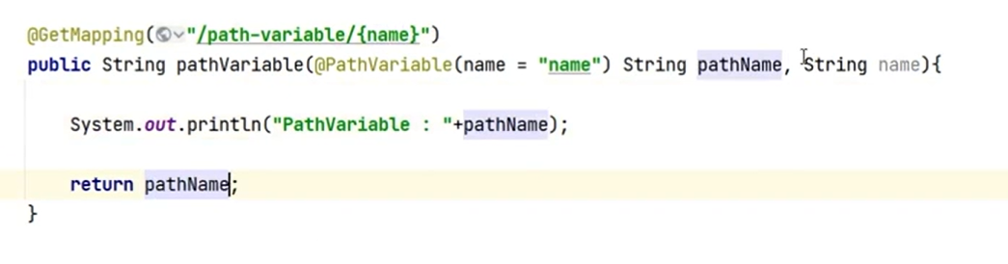
ch04-03(10:30~)
@PathVariable
만약 같을 수 없다면, 이런식으로 값을 변경
아래 사진을 설명한다면, name = pathName이 될 것이고 “name”은

Slide 7
REST API

